Slide 1
Agenda
- Presentation Smärtorganisation Västmanland.
-Vårdförlopp och arbetet att implementera dessa i Region Västmanland.
- Digital smärtskola som stöd handläggning patienter med långvarig smärta
- Digital smärtutbildning för vårdpersonal
- Tid för frågor
Notes:
Alla presenterar sig. Jörgen pratar.

Slide 2
Smärtorganisation Region Västmanland
SmärtRehab
Smärtmottagningen

Slide 3
Smärtmottagningen
Smärtmottagningen vänder sig huvudsakligen till patienter med långvarig komplicerad smärta inkluderande cancerrelaterad smärta. Mottagningen arbetar med farmakologisk behandling, invasiv behandling samt komplementär medicinsk behandling såsom fysioterapi.
Smärtmottagningen tar inte över ansvaret för övrig medicinering eller sjukskrivning.
Notes:
2 min

Slide 4
Smärtmottagningen
1 Smärtläkare+ Anestesiolog (Carl-Johan Sandvik)
1 Anestesiolog på deltid (Per Skärdin)
Smärtläkare cirka 1 dag per vecka (Stefan Schultze och Jörgen Söverstad)
2 Sjuksköterskor
2 Undersköterskor
1 Fysioterapeut

Slide 5
SmärtRehab
4 team 4+1 läkare
4 team. Alla team alla patientkategorier/diagnoser
2 team inriktade CRPS
2 Allmänläkare varav 1 ST-Smärtlindring (Anna Åberg och Johanna Löwkvist)
1Allmänläkare+Psykiater +Smärtläkare (Stefan Schultze)
1 Rehabmedicinare +Smärtläkare (Jörgen Söverstad)
1 Neurolog +Smärtläkare + Verksamhetschef (Helena Höglund)
4 Fysioterapeuter
4 Psykologer
2 Arbetsterapeuter som resurs
1 Sekreterare
Notes:
Fortf Jörgen 4min

Slide 6
Aktuella Vårdförlopp
Generisk modell för rehabilitering och delar av försäkringsmedicinskt arbete – för klinisk verksamhet
Personcentrerat och sammanhållet vårdförlopp Ländryggsbesvär hos vuxna
Personcentrerat och sammanhållet vårdförlopp Smärta - långvarig, hos vuxna
Notes:
13.40 Helena

Slide 7
Hur långt har vi kommit i Västmanland?
Översyn införande Generisk modell Rehabilitering
GAP-analys genomförd Ländryggsbesvär
Regionala samverkansinsatser pågående och under utvecklande med Smärtmottagningen, Kvinnokliniken, Beroendemottagningen, Neurologen, Ortopeden och Primärvården
GAP-analys genomförd och implementering pågår gällande Långvarig smärta. Utredning om MMRpv /MMRsv

Slide 8
Smärtutbildning för vårdpersonal
Utbildningar inom smärta - Swedish Pain Society
Notes:
Helena 2-3 min

Slide 9
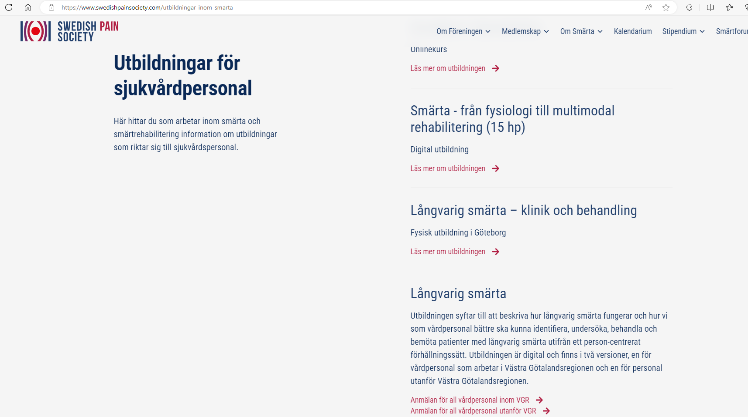

Slide 10
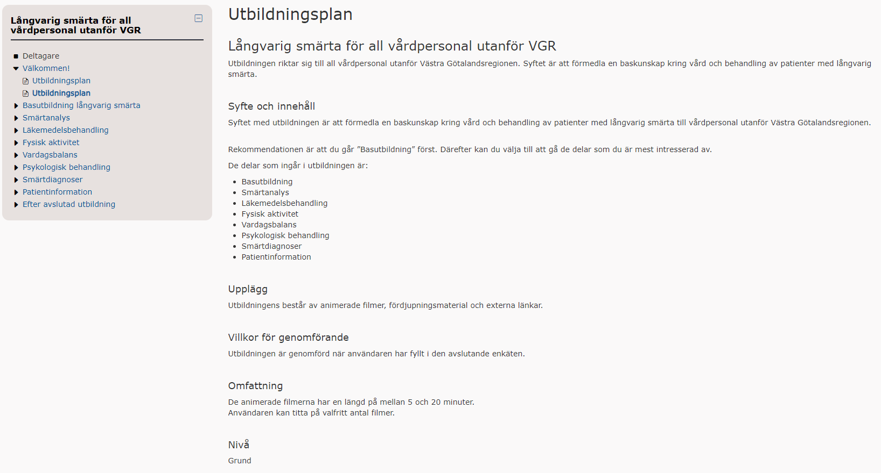

Slide 11
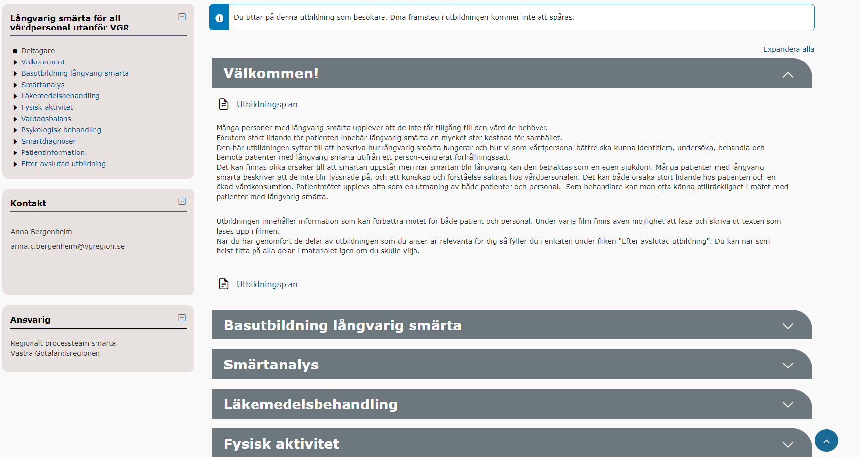

Slide 12
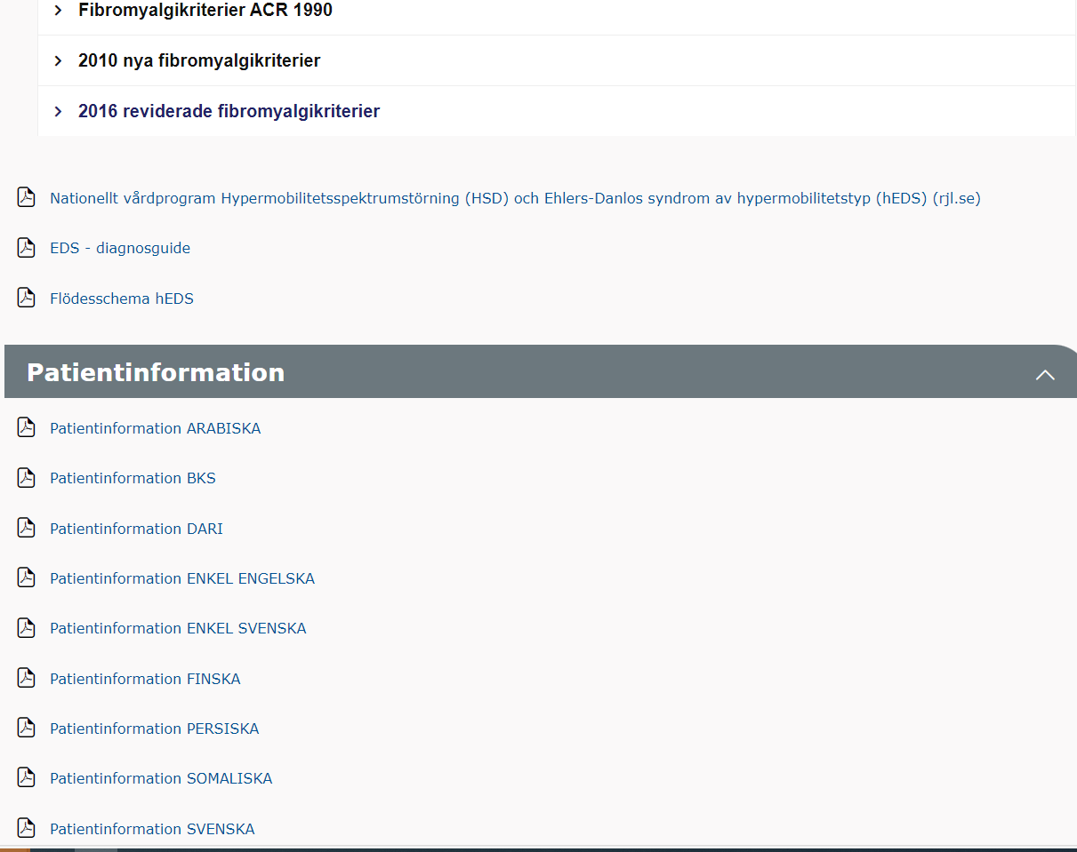

Slide 13
Digital smärtskola för patienter
Finns på 1177 under Stöd och behandling
Notes:
13.45 Anna, 6 bilder, 4 min

Slide 14
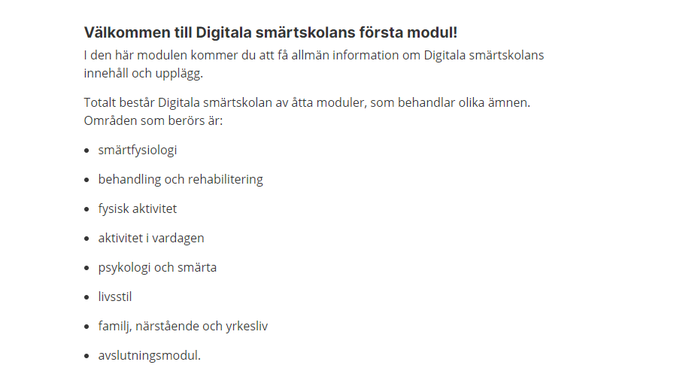

Slide 15
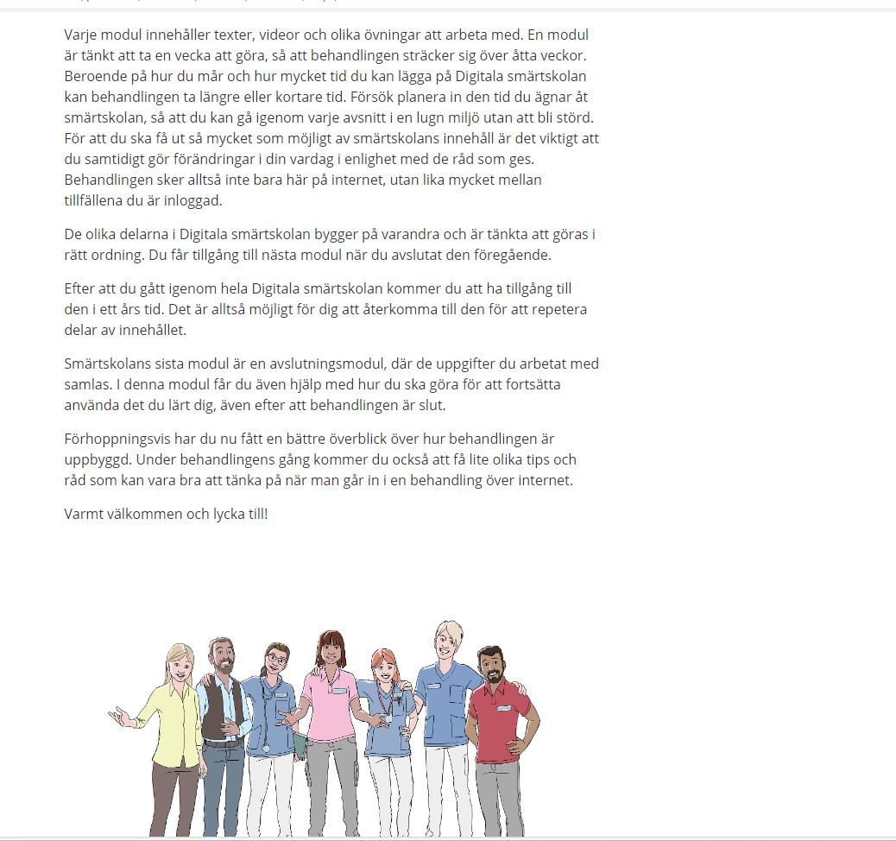

Slide 16
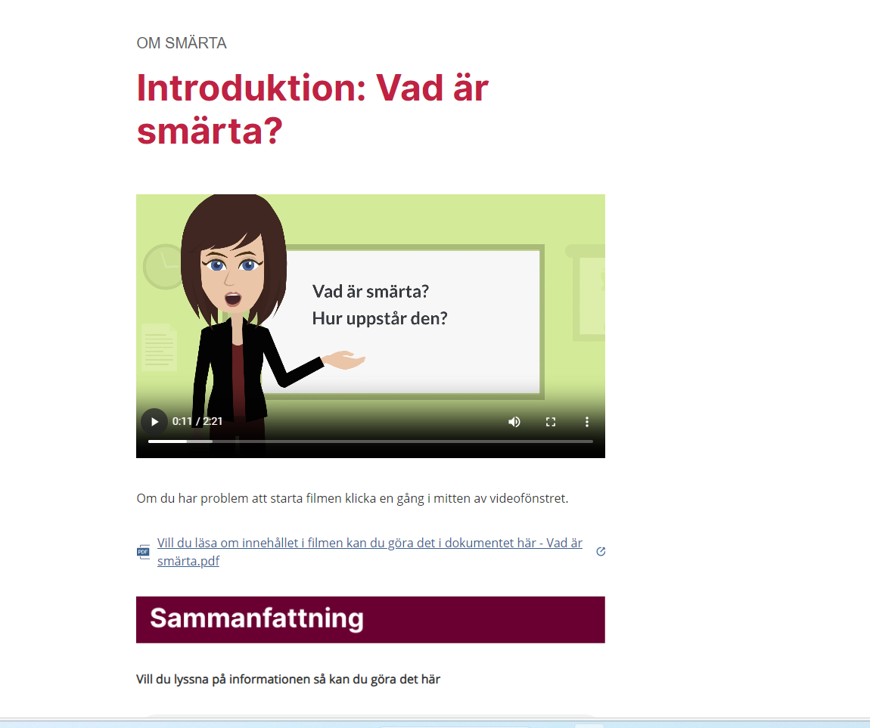

Slide 17
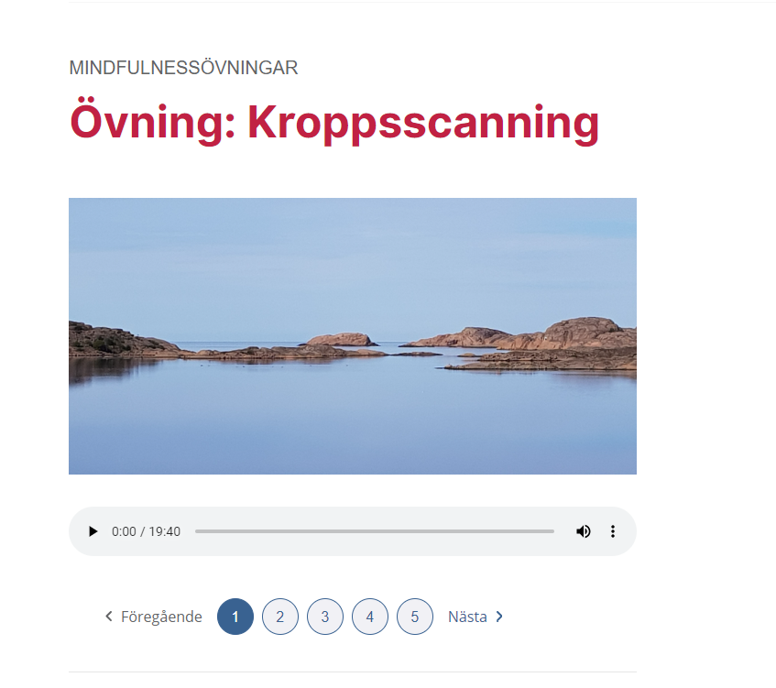

Slide 18
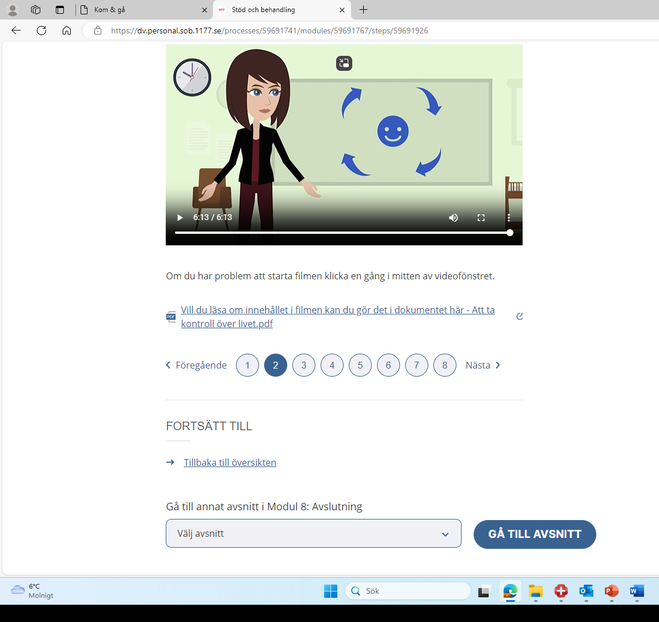

Slide 19
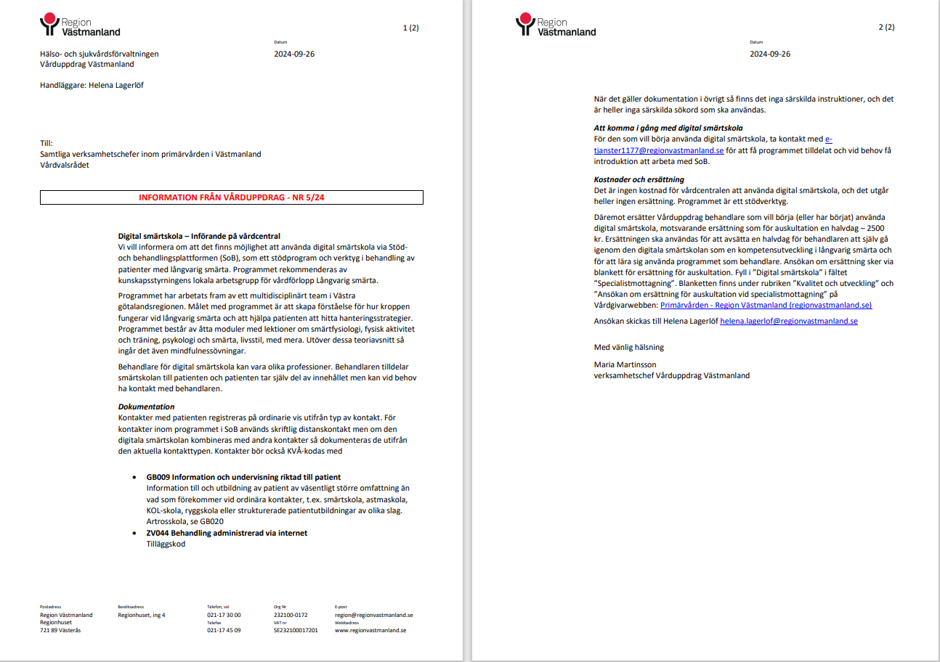
Digital smärtskola, information till vårdgivare
Notes:
13.45 Anna https://dv.personal.sob.1177.se/

Slide 20
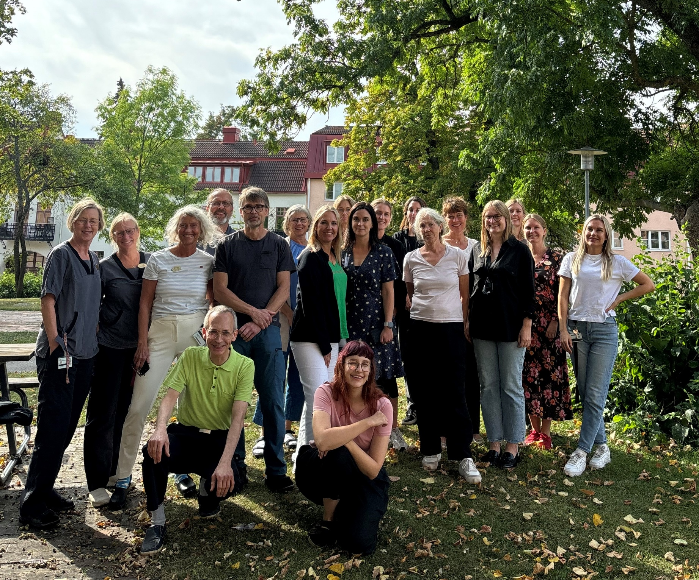
Tack för oss!

Slide 21
Länk Vårdförlopp
Generisk modell för rehabilitering och delar av försäkringsmedicinskt arbete, 1177 för vårdpersonal (PDF)

Slide 22
Länk vårdförlopp
Ländryggsbesvär, vårdförlopp | Kunskapsstyrning vård | SKR (kunskapsstyrningvard.se)

Slide 23
Länk till vårdförlopp
Smärta – långvarig hos vuxna, vårdförlopp | Kunskapsstyrning vård | SKR (kunskapsstyrningvard.se)

